Slide 1
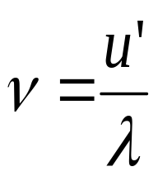
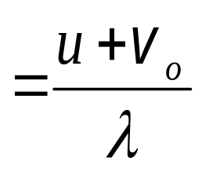
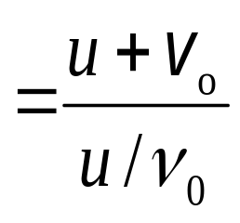
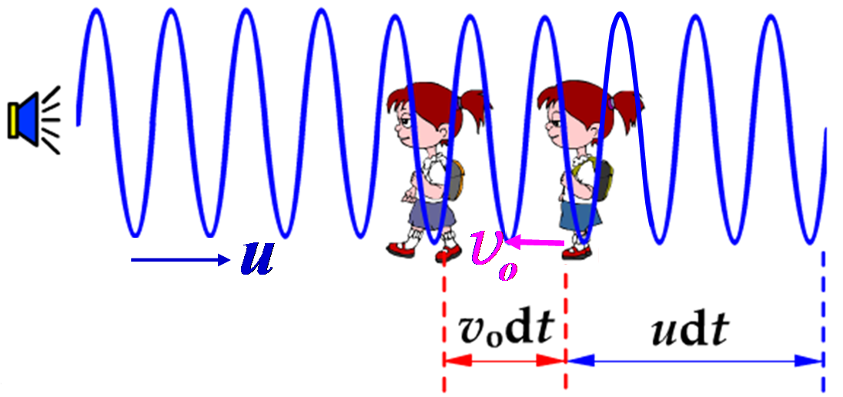
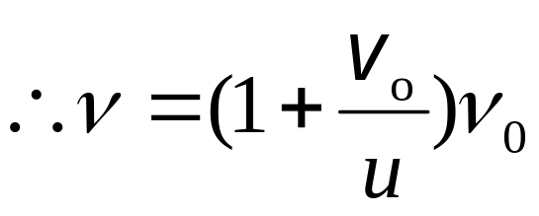
12.7 多普勒效应
多普勒效应 由于观察者（或波源、或二者）相对于媒质运动，而使观察者接收到的频率发生变化的现象。
一、波源静止，观察者运动
观测者靠近波源，v_{O} > 0 ；反之，v_{O} < 0。

Slide 2

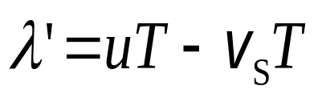
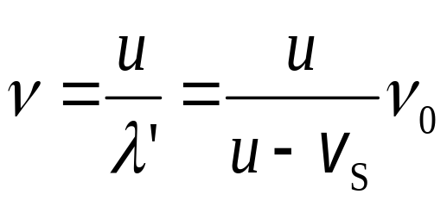
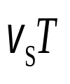
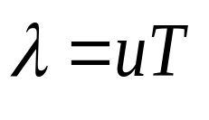
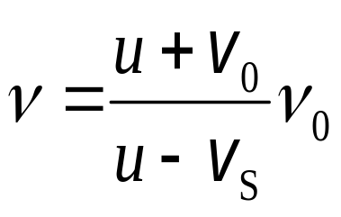
二、观察者静止，波源运动
u
若波源向观测者运动, 则v_{S} > 0; 反之, v_{S} < 0。
( 一个周期内的波形图 )
三、波源与观察者同时运动
相向运动，则ν > ν _{S}
远离运动，则ν < ν _{S}

Slide 3
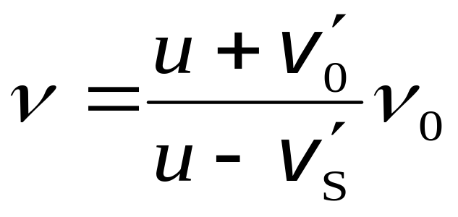
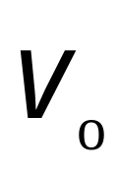
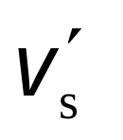
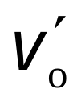

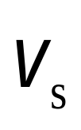
四、若波源与观察者不沿二者连线运动

Slide 4
当v_{S} >> u时，多普勒效应失去意义，所有波前将聚集在一个圆锥面上，波的能量高度集中形成冲击波，如核爆炸、超音速飞行等。
多普勒效应的应用
（1）交通上测量车速；
（2）医学上用于测量血流速度；
（3）天文学利用电磁波红移说明大爆炸理论；
（4）用于贵重物品、机密室的防盗系统；
（5）卫星跟踪系统等。

Slide 5
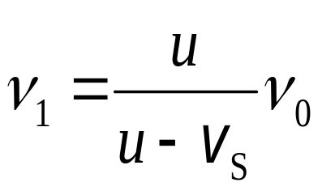
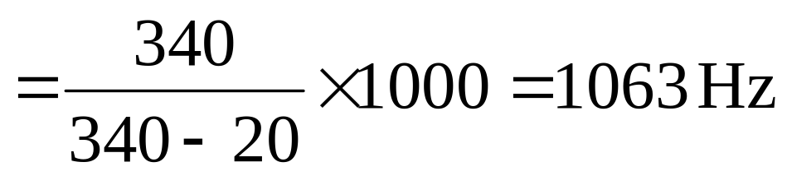
例 一声源，其振动频率为1000Hz。
（1）当它以20m/s的速度向静止的观察者运动时，此观察者接收到的声波频率是多大？
（2）如果声源静止，而观察者以20m/s的速度向声源运动时，此观察者接收到的声波频率是多大？设空气中的声速为340m/s。
解 （1）声源向观察者运动，v₀=0，v_{S}=20m/s，观察者接收到的声波频率为

Slide 6
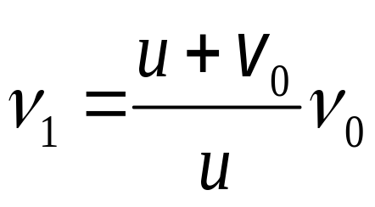
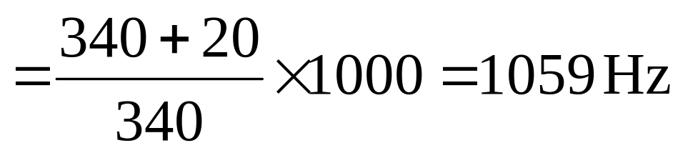
（2）观察者向声源运动，v_{S}=0，v₀=20m/s，观察者接收到的声波频率为

